Slide 1
Глава 1
Цифровая схемотехника и архитектура компьютера, второе издание
Дэвид М. Харрис и Сара Л. Харрис

Slide 2
Цифровая схемотехника и архитектура компьютера
Эти слайды предназначены для преподавателей, которые читают лекции на основе учебника «Цифровая схемотехника и архитектура компьютера» авторов Дэвида Харриса и Сары Харрис. Бесплатный русский перевод второго издания этого учебника можно загрузить с сайта компании Imagination Technologies:
https://community.imgtec.com/downloads/digital-design-and-computer-architecture-russian-edition-second-edition
Процедура регистрации на сайте компании Imagination Technologies описана на станице:
http://www.silicon-russia.com/2016/08/04/harris-and-harris-2/

Slide 3
Благодарности
Перевод данных слайдов на русский язык был выполнен командой сотрудников университетов и компаний из России, Украины, США в составе:
Александр Барабанов - доцент кафедры компьютерной инженерии факультета радиофизики, электроники и компьютерных систем Киевского национального университета имени Тараса Шевченко, кандидат физ.-мат. наук, Киев, Украина;
Антон Брюзгин - начальник отдела АО «Вибро-прибор», Санкт-Петербург, Россия.
Евгений Короткий - доцент кафедры конструирования электронно-вычислительной аппаратуры факультета электроники Национального технического университета Украины «Киевский Политехнический Институт», руководитель открытой лаборатории электроники Lampa, кандидат технических наук, Киев, Украина;
Евгения Литвинова – заместитель декана факультета компьютерной инженерии и управления, доктор технических наук, профессор кафедры автоматизации проектирования вычислительной техники Харьковского национального университета радиоэлектроники, Харьков, Украина;
Юрий Панчул - старший инженер по разработке и верификации блоков микропроцессорного ядра в команде MIPS I6400, Imagination Technologies, отделение в Санта-Кларе, Калифорния, США;
Дмитрий Рожко - инженер-программист АО «Вибро-прибор», магистр Санкт-Петербургского государственного автономного университета аэрокосмического приборостроения (ГУАП), Санкт-Петербург, Россия;
Владимир Хаханов – декан факультета компьютерной инженерии и управления, проректор по научной работе, доктор технических наук, профессор кафедры автоматизации проектирования вычислительной техники Харьковского национального университета радиоэлектроники, Харьков, Украина;
Светлана Чумаченко – заведующая кафедрой автоматизации проектирования вычислительной техники Харьковского национального университета радиоэлектроники, доктор технических наук, профессор, Харьков, Украина.

Slide 4
Глава1 :: Темы
Микроэлектронная промышленность
План игры
Искусство управления сложностью
Цифровая абстракция
Системы счисления
Логические элементы
Логические уровни
КМОП транзисторы
Энергопотребление

Slide 5
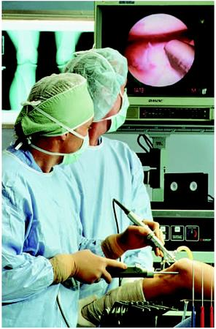
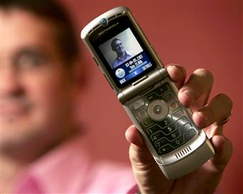
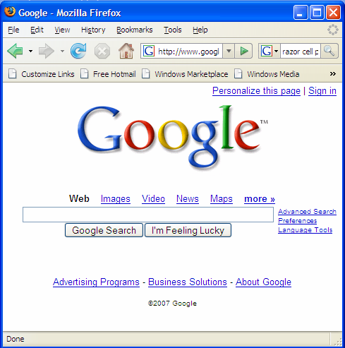
Полупроводниковая микроэлектроника
Микропроцессоры кардинально изменили наш мир
  Сотовые телефоны, интернет, достижения в медицинской сфере
Объем продаж полупроводниковой промышленности вырос с 21 миллиарда долларов в 1985 году до 300 миллиардов долларов в 2011

Slide 6
План игры
Цель курса:
  Понять, что происходит внутри корпуса компьютера
  Изучить оснвоные принципы цифровой схемотехники
  Научиться разрабатывать проекты увеличивающейся сложности
  Научиться проектировать микропроцессоры

Slide 7
Искусство управления сложностью
Абстракция
Дисциплина
Три базовых принципа
  Иерархичность
  Модульность
  Регулярность

Slide 8
Абстракция
Исключение из рассмотрения деталей, которые в данном контексте неважны

Slide 9
Дисциплина
Намеренное ограничение выбора возможных проектных решений
Пример: Цифровая дисциплина
  Использование дискретных значений напряжений вместо непрерывных
  Цифровые системы проще проектировать, чем аналоговые – можно создать более сложные устройства
  Аналоговые предшественники были вытеснены цифровыми системами:
    например, цифровые камеры, цифровое телевидение, сотовые телефоны, компакт-диски

Slide 10
Три базовых принципа
Иерархичность
  Система разделяется на модули и подмодули
Модульность
  Каждый модуль имеет четко определенные функции и интерфейсы
Регулярность
  Поощрение единообразия, что позволяет многократно использовать модули

Slide 11
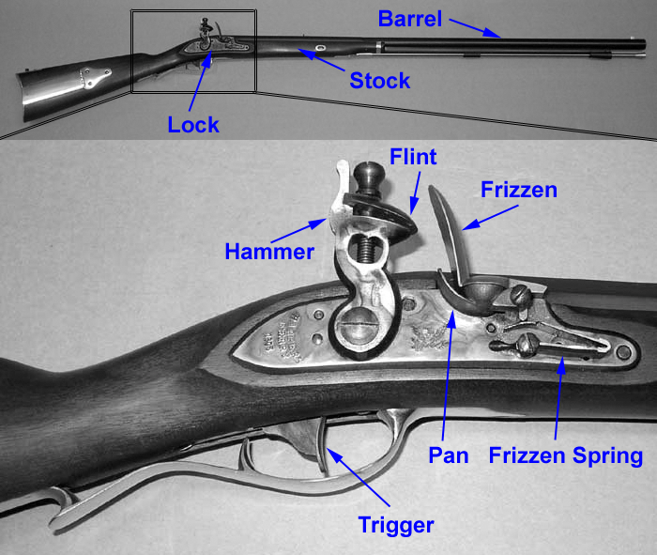
Пример: Кремневое ружье
Иерархичность
  Три главные модуля: ствол, ударно-спусковой механизм и приклад с цевьем
  Подмодули ударно-спускового механизма: крючок, курок, кремень и т.д.

Slide 12
Пример: Кремневое ружье
Модульность
  Функции приклада и цевья: служить базой для установки ствола и ударно-спускового механизма
  Интерфейс приклада и цевья: длина и расположение посадочных мест
Регулярность
  Взаимозаменяемые детали

Slide 13
Цифровая абстракция
Большинство физических величин непрерывны
  Потенциал проводника
  Частота колебаний
  Положение тела
Цифровая абстракция рассматривает дискретное множество возможных значений

Slide 14
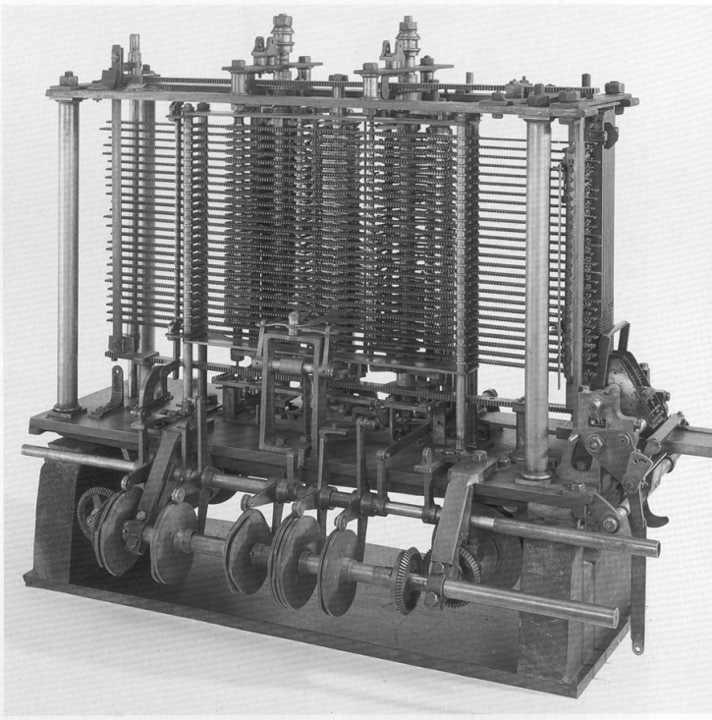
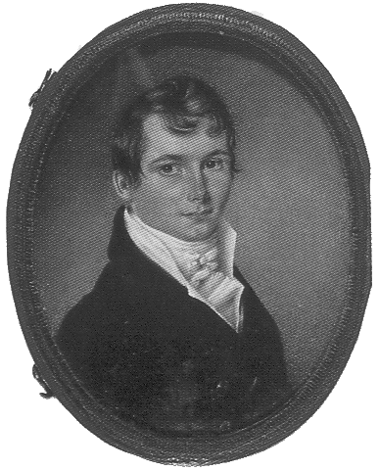
Аналитическая машина
Спроектирована Чарльзом Бэббиджем в 1834 – 1871 годах
Считается первым цифровым компьютером
Построена из механических шестеренок, каждая шестеренка представляла дискретную величину (0-9)
Бэббидж не дожил до окончания работ над машиной

Slide 15
Цифровая дисциплина: Двоичные переменные
Два дискретные значения:
  1 и 0
  1, Истина, Большая величина
  0, Ложь, Малая величина
1 и 0: Величина напряжения, угол поворота шестеренки, уровень жидкости и т.д.
Цифровые схемы используют значение напряжения для представления 0 и 1
Бит (Bit): Двоичная цифра (Binary digit)

Slide 16
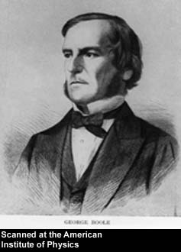
Джордж Буль, 1815-1864
Родился в семье небогатого ремесленника
Самостоятельно изучал математику и стал преподавателем Королевского колледжа в Ирландии.
Написал работу Исследование законов мышления (1854)
Ввел двоичные переменные
Ввел три основных логических оператора: И, ИЛИ, НЕ (AND, OR, NOT)

Slide 17
Системы счисления
Десятичные числа
Двоичные числа

Slide 18
Системы счисления
Десятичные числа
Двоичные числа

Slide 19
Степени числа 2
2⁰ =
2¹ =
2² =
2³ =
2⁴ =
2⁵ =
2⁶ =
2⁷ =
2⁸ =
2⁹ =
2¹⁰ =
2¹¹ =
2¹² =
2¹³ =
2¹⁴ =
2¹⁵ =

Slide 20
Степени числа 2
2⁰ = 1
2¹ = 2
2² = 4
2³ = 8
2⁴ = 16
2⁵ = 32
2⁶ = 64
2⁷ = 128
Желательно запомнить до 2⁹
2⁸ = 256
2⁹ = 512
2¹⁰ = 1024
2¹¹ = 2048
2¹² = 4096
2¹³ = 8192
2¹⁴ = 16384
2¹⁵ = 32768

Slide 21
Преобразование системы счисления
Преобразование двоичного числа в десятичное:
  Преобразовать 10011₂ в десятичное число
Преобразование десятичного числа в двоичное:
  Преобразовать 47₁₀ в двоичное число

Slide 22
Преобразование системы счисления
Преобразование десятичного числа в двоичное:
  Преобразовать 10011₂ в десятичное число
  16×1 + 8×0 + 4×0 + 2×1 + 1×1 = 19₁₀
Преобразование десятичного числа в двоичное:
  Преобразовать 47₁₀ в двоичное число
  32×1 + 16×0 + 4×1 + 2×1 + 1×1 = 101111₂

Slide 23
Двойничные числа и их диапазоны
N-разрядное десятичное число
  Сколько значений?
  Диапазон?
  Пример: Трехразрядное десятичное число
N-битовое двоичное число
  Сколько значений?
  Диапазон:
  Пример: Трехразрядное двоичное число

Slide 24
Двойничные числа и их диапазоны
N-разрядное десятичное число
  Сколько значений? 10^{N}
  Диапазон? [0, 10^{N} - 1]
  Пример: Трехразрядное десятичное число
    10³ = 1000 возможных значений
    Диапазон: [0, 999]
N-битовое двоичное число
  Сколько значений? 2^{N}
  Диапазон: [0, 2^{N} - 1]
  Пример: Трехразрядное двоичное число
    2³ = 8 возможных значений
    Диапазон: [0, 7] = [от 000₂ до 111₂]

Slide 25
Шестнадцатеричные числа
Шестнадцатеричная цифра | Десятичный эквивалент | Двоичный эквивалент
0 | 0
1 | 1
2 | 2
3 | 3
4 | 4
5 | 5
6 | 6
7 | 7
8 | 8
9 | 9
A | 10
B | 11
C | 12
D | 13
E | 14
F | 15

Slide 26
Шестнадцатеричные числа
Шестнадцатеричная цифра | Десятичный эквивалент | Двоичный эквивалент
0 | 0 | 0000
1 | 1 | 0001
2 | 2 | 0010
3 | 3 | 0011
4 | 4 | 0100
5 | 5 | 0101
6 | 6 | 0110
7 | 7 | 0111
8 | 8 | 1000
9 | 9 | 1001
A | 10 | 1010
B | 11 | 1011
C | 12 | 1100
D | 13 | 1101
E | 14 | 1110
F | 15 | 1111

Slide 27
Шестнадцатеричные числа
Основание 16
Компактная запись двоичных чисел

Slide 28
Преобразование шестнадцатеричных чисел в двоичные
Преобразование шестнадцатеричных чисел в двоичные:
  Преобразовать 4AF₁₆ (также записывается 0x4AF) в двоичное число
Преобразование шестнадцатеричных чисел в двоичные:
  Преобразовать 0x4AF в десятичное число

Slide 29
Преобразование шестнадцатеричных чисел в двоичные
Преобразование шестнадцатеричных чисел в двоичные:
  Преобразовать 4AF₁₆ (также записывается 0x4AF) в двоичное число
  0100 1010 1111₂
Преобразование шестнадцатеричных чисел в десятичные:
  Преобразовать 4AF₁₆ в десятичное число
  16²×4 + 16¹×10 + 16⁰×15 = 1199₁₀

Slide 30
Биты, байты, полубайты...
Биты
Байты и
полубайты (nibble)
Байты

Slide 31
Большие степени 2
2¹⁰ = 1 кило ≈ 1000 (1024)
2²⁰ = 1 мега ≈ 1 миллион (1,048,576)
2³⁰ = 1 гига ≈ 1 миллиард (1,073,741,824)

Slide 32
Вычисление степеней 2
Чему равно 2²⁴?
Сколько значений может представить 32-битовая переменная?

Slide 33
Вычисление степеней 2
Чему равно 2²⁴?
- 2⁴ × 2²⁰ ≈ 16 миллионов
Сколько значений может представить 32-битовая переменная?
- -2² × 2³⁰ ≈ 4 миллиарда

Slide 34
Сложение
Десятичное
Двоичное

Slide 35
Примеры сложения двоичных чисел
Сложите следующие 4-битовые двоичные числа
Сложите следующие 4-битовые двоичные числа

Slide 36
Примеры сложения двоичных чисел
Сложите следующие 4-битовые двоичные числа
Сложите следующие 4-битовые двоичные числа
Переполнение!

Slide 37
Переполнение
Цифровые системы работают с фиксированным количеством разрядов
Переполнение: когда результат слишком большой, чтобы поместится в доступном количестве разрядов
Вспомните пример сложения 11 + 6

Slide 38
Двоичные числа со знаком
Числа в прямом коде
Числа в дополнительном коде

Slide 39
Числа в прямом коде
Один знаковый бит, N-1 битов величины
Знаковый бит является старшим (самым левым) битом
  Положительные числа:
  знаковый бит = 1
  Отрицательные числа:
    знаковый бит = 0
Пример, 4-битове представление числа ± 6 в прямом коде
+6 =
- 6 =
Диапазон N-битового числа в прямом коде:

Slide 40
Числа в прямом коде
Один знаковый бит, N-1 битов величины
Знаковый бит является старшим (самым левым) битом
  Положительные числа:
    знаковый бит = 1
  Отрицательные числа:
  знаковый бит = 0
Пример, 4-битове представление числа ± 6 в прямом коде
+6 = 0110
- 6 = 1110
Диапазон N-битового числа в прямом коде:
[-(2^{N-1}-1), 2^{N-1}-1]

Slide 41
Числа в прямом коде
Недостатки:
  Стандартный способ сложения не работает, например, -6 + 6:
1110
+0110
10100 (не правильно!)
  Два представления числа 0 (± 0):
1000
0000

Slide 42
Числа в дополнительном коде
Не имеет проблем прямого кода
  Алгоритм сложения работает
  Единственное представление 0

Slide 43
Числа в дополнительном коде
Старший бит имеет вес -2^{N-1}
Наибольшее положительное 4-битовое число
Наибольшее (по модулю) отрицательное 4-битовое число
Старший бит, как и ранее, показывает знак (1 = отрицательное, 0 = положительное)
Диапазон N-битового числа в дополнительном коде:

Slide 44
Числа в дополнительном коде
Старший бит имеет вес -2^{N-1}
Наибольшее положительное 4-битовое число 0111
Наибольшее (по модулю) отрицательное 4-битовое число 1000
Старший бит, как и ранее, показывает знак (1 = отрицательное, 0 = положительное)
  Диапазон N-битового числа в дополнительном коде: [-(2^{N-1}-1), 2^{N-1}-1]

Slide 45
Операция “Дополнение до двух”
Изменение знака числа, представленного в дополнительном коде
Метод:
    Инвертировать биты
    Добавить 1
Пример: Изменить знак 3₁₀ = 0011₂

Slide 46
Операция “Дополнение до двух”
Изменение знака числа, представленного в дополнительном коде
Метод:
    Инвертировать биты
    Добавить 1
Пример: Изменить знак 3₁₀ = 0011₂
    1100
    + 1
    1101 = -3₁₀

Slide 47
Примеры вычислений с числами в дополнительном коде
Найти представление в дополнительном коде числа 6₁₀ = 0110₂
Чему равно десятичное представление числа 1001₂?

Slide 48
Примеры вычислений с числами в дополнительном коде
Найти представление в дополнительном коде 6₁₀ = 0110₂
    1001
    + 1
    1010 = -6₁₀
Чему равно десятичное представление числа в дополнительном коде 1001₂?
    0110
    + 1
    0111₂ = 7₁₀, следовательно 1001₂ = -7₁₀

Slide 49
Сложение чисел в дополнительном коде
Сложить числа 6 + (-6) с использованием дополнительного кода
Сложить числа -2 + 3 с использованием дополнительного кода

Slide 50
Сложение чисел в дополнительном коде
Сложить числа 6 + (-6) с использованием дополнительного кода
Сложить числа -2 + 3 с использованием дополнительного кода

Slide 51
Увеличение количества бит
Увеличить количество бит с N до M (M > N) :
  Знаковое расширение
  Дополнение нулями

Slide 52
Знаковое расширение
Знаковый бит копируется во все новые старшие биты
Значение числа не изменяется
Пример 1:
  4-битовое представление 3 = 0011
  8-битовое представление: 00000011
Пример 2:
  4-битовое представление -5 = 1011
  8-битовое представление: 11111011

Slide 53
Дополнение нулями
Все новые старшие биты принимают нулевое значение
Значение отрицательных чисел изменяется
Пример 1:
  4-битовая величина = 0011₂ = 3₁₀
  8-битовая величина после дополнения нулями: 00000011 = 3₁₀
Пример 2:
  4-битовая величина = 1011₂ = -5₁₀
  8-битовая величина после дополнения нулями: 00001011 = 11₁₀

Slide 54
Сравнение способов представления двоичных чисел
Представление | Диапазон
Числа без знака | [0, 2^{N}-1]
Числа в прямом коде | [-(2^{N-1}-1), 2^{N-1}-1]
Числа в дополнительном коде | [-2^{N-1}, 2^{N-1}-1]
Пример: 4-битовое представление:

Slide 55
Логические элементы
Выполняют логические функции
  Инверсия (НЕ), И (AND), ИЛИ (OR), И-НЕ(NAND), ИЛИ-НЕ(NOR), и т.д.
С одним входом
  Элемент НЕ, буфер
С двумя входами
  И, ИЛИ, И-НЕ, ИЛИ-НЕ, Исключающее ИЛИ, Исключающее ИЛИ-НЕ
С несколькими входами

Slide 56
Логические элементы с одним входом

Slide 57
Логические элементы с одним входом

Slide 58
Логические элементы с двумя входами

Slide 59
Логические элементы с двумя входами

Slide 60
Прочие логические элементы с двумя входами

Slide 61
Прочие логические элементы с двумя входами

Slide 62
Логические элементы с несколькими входами

Slide 63
Логические элементы с несколькими входами
Многовходовый элемент XOR: Контроль четности

Slide 64
Логические уровни
Дискретные уровни напряжения представляют 1 и 0
Например:
  0 = земля (GND) или 0 В
  1 = V_{DD} или 5 В
Как трактовать напряжение 4.99 В? Это 0 или 1?
Как трактовать напряжение 3.2 В?

Slide 65
Логические уровни
Диапазон напряжений для 1 и 0
Разные диапазоны для входов и выходов обеспечивают работу схем при наличии помех и шумов

Slide 66
Что такое шум?

Slide 67
Что такое шум?
Любая помеха искажающая сигнал
  Например, сопротивление проводников, помехи источника питания, наводки от соседних проводников и т.д.
Пример: элемент (его выходной каскад) выдает 5 В, но из-за сопротивления длинного проводника на приемник поступает 4.5 В

Slide 68
Статическая дисциплина
Если на вход элемента поступают корректные логические значения, на его выходе формируются корректные выходные сигналы
Для представления дискретных величин используется ограниченный диапазон напряжений

Slide 69
Логические уровни

Slide 70
Допустимые уровни шумов
NM_{H} = V_{OH} – V_{IH}
NM_{L} = V_{IL} – V_{OL}

Slide 71
Передаточная характеристика на постоянном токе
Идеальный буфер: Реальный буфер:
NM_{H} = NM_{L} = V_{DD}/2
NM_{H} , NM_{L} < V_{DD}/2

Slide 72
Передаточная характеристика на постоянном токе

Slide 73
Изменение V_{DD}
В 1970 и 1980 годы, V_{DD} = 5 В
В следующие годы V_{DD} уменьшается
  Уменьшается нагрев транзисторов
  Уменьшается энергопотребление
3.3 В, 2.5 В, 1.8 В, 1.5 В, 1.2 В, 1.0 В, …
При соединении микросхем с разными напряжениями питания нужно быть очень осторожным
Микросхемы работают, пока они содержат волшебный дым
Доказательство:
  Если волшебный дым покидает микросхему, она перестает работать

Slide 74
Примеры логических семейств
Логические семейства | V_{DD} | V_{IL} | V_{IH} | V_{OL} | V_{OH}
TTL | 5 (4.75 - 5.25) | 0.8 | 2.0 | 0.4 | 2.4
КМОП | 5 (4.5 - 6) | 1.35 | 3.15 | 0.33 | 3.84
LVTTL | 3.3 (3 - 3.6) | 0.8 | 2.0 | 0.4 | 2.4
LVCMOS | 3.3 (3 - 3.6) | 0.9 | 1.8 | 0.36 | 2.7

Slide 75
Транзисторы
Логические элементы состоят из транзисторов
Трехвходовый управляемый напряжением выключатель
  Соединение двух входов зависит от напряжения на третьем
  d и s соединены (ON) когда g равно 1

Slide 76
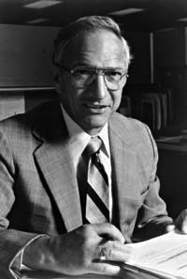
Роберт Нойс, 1927-1990
Прозвище - “Мэр Силиконовой долины”
Со-основатель Fairchild Semiconductor в 1957 году
Со-основатель Intel в 1968 году
Одни из изобретателей интегральной микросхемы

Slide 77
Кремний
Транзисторы создаются из полупроводникового материала, кремния
Чистый кремний плохой проводник (свободные носители заряда отсутствуют)
Легированный кремний хороший проводник (есть свободные носители заряда)
  n-типа (свободные носители заряда отрицательные (negative), электроны)
  p-типа (свободные носители заряда положительные(positive), дырки)

Slide 78
МОП транзисторы
Метал-оксид-полупроводник (МОП) транзисторы:
  Поликремниевый (используется как метал) затвор
  Оксидный (диоксид кремния) изолятор
  Легированный кремний

Slide 79
Транзисторы: n-МОП
Gate = 0
OFF (исток и сток не соединены )
Gate = 1
ON (исток и сток соединены )

Slide 80
Транзисторы: p-МОП
p-МОП транзистор работает противоположным образом
  ON, когда Gate = 0
  OFF, когда Gate = 1

Slide 81
Работа транзистора

Slide 82
Работа транзистора
n-МОП: Хорошо передают 0, т.е. исток соединен с GND
p-МОП: Хорошо передают 1, т.е. исток соединен с V_{DD}

Slide 83
Логические элементы КМОП: Логический элемент НЕ:
A | P1 | N1 | Y
0
1

Slide 84
Логические элементы КМОП: Логический элемент НЕ:
A | P1 | N1 | Y
0 | Вкл. | Выкл. | 1
1 | Выкл. | Вкл. | 0

Slide 85
Логические элементы КМОП: Логический элемент И-НЕ:
A | B | P1 | P2 | N1 | N2 | Y
0 | 0
0 | 1
1 | 0
1 | 1

Slide 86
Логические элементы КМОП: Логический элемент И-НЕ:
A | B | P1 | P2 | N1 | N2 | Y
0 | 0 | Вкл. | Вкл. | Выкл. | Выкл. | 1
0 | 1 | Вкл. | Выкл. | Выкл. | Вкл. | 1
1 | 0 | Выкл. | Вкл. | Вкл. | Выкл. | 1
1 | 1 | Выкл. | Выкл. | Вкл. | Вкл. | 0

Slide 87
Структура элемента КМОП

Slide 88
Логический элемент ИЛИ-НЕ
Как построить элемент ИЛИ-НЕ?

Slide 89
Элемент ИЛИ-НЕ с тремя входами

Slide 90
Другие элементы КМОП
Как построить элемент И с двумя входами?

Slide 91
Элемент И с двумя входами

Slide 92
Передаточный логический элемент
n-МОП плохо передают 1
p-МОП плохо передают 0
Передаточный логический элемент
лучший выключатель
  хорошо передает и 0 и 1
Когда EN = 1, выключатель замкнут (ON):
  EN = 1 и A соединен с B
Когда EN = 0, выключатель разомкнут (OFF):
  A и B не соединены

Slide 93
Элементы Псевдо-n-МОП
Заменить подтягивающую цепь слабым всегда включенным p-МОП транзистором
p-МОП транзистор: подтягивает выход к высокому напряжению, только если n-МОП цепь не тянет его к низкому напряжению

Slide 94
Пример элемента Псевдо-n-МОП
Псевдо-n-МОП элемент NOR4

Slide 95
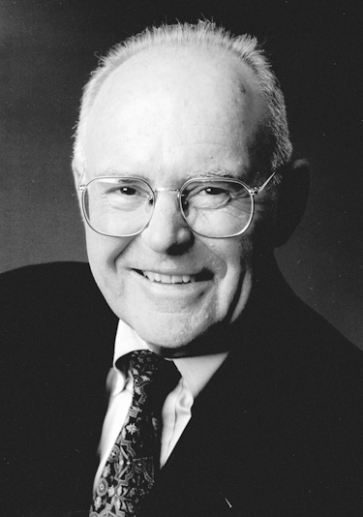
Гордон Мур, 1929-
Со-основатель (вместе с Робертом Нойсом) Intel в 1968 году
Закон Мура: количество транзисторов на микросхеме удваивается каждый год (наблюдался в 1965 году)
С 1975 года количество транзисторов удваивается каждые два года

Slide 96
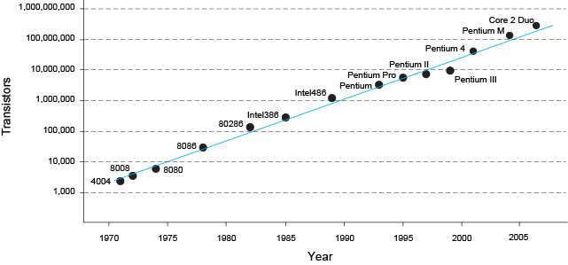
Закон Мура:
“Если автомобильная промышленность подчинялась бы такому же циклу развития, как и компьютерная, Rolls-Royce стоил бы сейчас $100, на одном галлоне бензина проезжал бы миллион миль и взрывался бы раз в году. . .”
– Robert Cringley

Slide 97
Энергопотребление
Мощность = Потребление энергии в единицу времени
  Динамическая потребляемая мощность
  Статическая потребляемая мощность

Slide 98
Динамическая потребляемая мощность
Мощность идет на зарядку емкостей заторов транзисторов
  Для зарядки конденсатора емкостью C до напряжения V_{DD} необходима энергия CV_{DD}²
  Ток переключается с частотой f: транзистор переключается (от 0 в 1 или наоборот) с такой частотой
  Конденсатор заряжается f/2 раз за секунду (разрядка из 1 в 0 не требует энергии)
Динамическая потребляемая мощность:
P_{dynamic} = ½CV_{DD}²f

Slide 99
Статическая потребляемая мощность
Мощность, потребляемая, когда элементы не переключаются
Обусловлена токами покоя (токами утечки), I_{DD}
Статическая потребляемая мощность:
P_{static} = I_{DD}V_{DD}

Slide 100
Пример оценки энергопотребления
Оцените мощность, потребляемую беспроводным переносным компьютером
  V_{DD} = 1.2 В
  C = 20 нФ
  f = 1 ГГц
  I_{DD} = 20 мА

Slide 101
Пример оценки энергопотребления
Оцените мощность, потребляемую беспроводным переносным компьютером
  V_{DD} = 1.2 В
  C = 20 нФ
  f = 1 ГГц
  I_{DD} = 20 мА
P = ½CV_{DD}²f + I_{DD}V_{DD}
= ½(20 nF)(1.2 V)²(1 GHz) +
(20 mA)(1.2 V)
= 14.4 W

